Slide 1

Algoritmos y Programación I
Curso Essaya - 95.11 Clase 9 Algoritmos de búsqueda

Slide 2

char *passwords[] = {
"password",
"123456",
"12345678",
"1234",
"qwerty",
"12345",
"dragon",
"pussy",
"baseball",
"football",
"letmein",
...
...
...
};
¿"linux"?

Slide 3
¿Dónde está?
<arreglo>
buscar
<int>
<elemento>
Devuelve el índice del elemento, o -1 si no está.

Slide 4
algoritmo buscar:
entrada: L: Lista de N elementos
x: elemento a buscar
salida: índice de x en L, o -1
∀ i ∈ 0...(N - 1):
si L[i] = x:
devolver i
devolver -1

Slide 5
1234
123456
12345
...
-13
-13
-13
-13
-13
-13
-13
-13
-13
-13
-13
-13
-13
0
1
2
3
4
5
6
7
9995
9997
9999
9996
9998
12345678
password
qwerty
linux

Slide 6


Slide 7

8374
comparaciones
1234
123456
12345
linux
...
...
...
-13
-13
-13
-13
-13
-13
-13
-13
-13
-13
-13
-13
-13
-13
0
1
2
3
4
5
6
7
8374
9995
9997
9999
9996
9998
12345678
password
qwerty
linux

Slide 8
Búsqueda lineal
algoritmo buscar:
entrada: L: Lista de N elementos
x: elemento a buscar
salida: índice de x en L, o -1
∀ i ∈ 0...(N - 1):
si L[i] = x:
devolver i
devolver -1
T(N)
∝ N

Slide 9
¿Podemos mejorar?

Slide 10


Slide 11
char *passwords[] = {
"****",
"*****",
"******",
"?????",
"??????",
"0000",
"0.0.000",
...
...
"zzzzz1",
"zzzzzz",
"zzzzzz1",
"zzzzzzz",
"zzzzzzzz",
};

Slide 12
****
zzzzzzzz
0
9999
linux

Slide 13
jonny
0
4999
9999
linux

Slide 14
renegade
jonny
0
4999
7499
9999
linux

Slide 15
musashi
renegade
jonny
0
4999
6249
7499
9999
linux

Slide 16
musashi
renegade
jonny
5624
0
4999
6249
7499
9999
luetdi
linux

Slide 17

4999 jonny
7499 renegade
6249 musashi
5624 luetdi
5311 lambda
5467 line
5545 longbow
5506 llll
5486 lite
5476 lionking
5471 links
5473 lion
5472 linux
13
comparaciones
Búsqueda binaria

Slide 18
algoritmo busqueda_binaria:
entrada: L: Lista de N elementos ordenados
x: elemento a buscar
salida: índice de x en L, o -1
izq ← 0
der ← N - 1
mientras izq ≤ der:
medio ← ⌊(izq + der) / 2⌋
si L[medio] = x:
devolver medio
si L[medio] > x:
der ← medio - 1
sino:
izq ← medio + 1
devolver -1

Slide 19
algoritmo busqueda_binaria:
entrada: L: Lista de N elementos ordenados
x: elemento a buscar
salida: índice de x en L, o -1
izq ← 0
der ← N - 1
mientras izq ≤ der:
medio ← ⌊(izq + der) / 2⌋
si L[medio] = x:
devolver medio
si L[medio] > x:
der ← medio - 1
sino:
izq ← medio + 1
devolver -1
x→24
0
-13
1
-5
2
1
3
7
4
18
5
24
6
26
7
30
8
49
9
56

Slide 20
algoritmo busqueda_binaria:
entrada: L: Lista de N elementos ordenados
x: elemento a buscar
salida: índice de x en L, o -1
izq ← 0
der ← N - 1
mientras izq ≤ der:
medio ← ⌊(izq + der) / 2⌋
si L[medio] = x:
devolver medio
si L[medio] > x:
der ← medio - 1
sino:
izq ← medio + 1
devolver -1
x→24
izq→
0
-13
-13
1
-5
-5
2
1
1
3
7
7
4
18
18
5
24
24
6
26
26
7
30
30
8
49
49
der→
9
56
56

Slide 21
algoritmo busqueda_binaria:
entrada: L: Lista de N elementos ordenados
x: elemento a buscar
salida: índice de x en L, o -1
izq ← 0
der ← N - 1
mientras izq ≤ der:
medio ← ⌊(izq + der) / 2⌋
si L[medio] = x:
devolver medio
si L[medio] > x:
der ← medio - 1
sino:
izq ← medio + 1
devolver -1
x→24
izq→
0
-13
-13
1
-5
-5
2
1
1
3
7
7
medio→
4
18
18
5
24
24
6
26
26
7
30
30
8
49
49
der→
9
56
56

Slide 22
algoritmo busqueda_binaria:
entrada: L: Lista de N elementos ordenados
x: elemento a buscar
salida: índice de x en L, o -1
izq ← 0
der ← N - 1
mientras izq ≤ der:
medio ← ⌊(izq + der) / 2⌋
si L[medio] = x:
devolver medio
si L[medio] > x:
der ← medio - 1
sino:
izq ← medio + 1
devolver -1
x→24
izq→
0
-13
-13
1
-5
-5
2
1
1
3
7
7
medio→
4
18
5
24
24
6
26
26
7
30
30
8
49
49
der→
9
56
56

Slide 23
algoritmo busqueda_binaria:
entrada: L: Lista de N elementos ordenados
x: elemento a buscar
salida: índice de x en L, o -1
izq ← 0
der ← N - 1
mientras izq ≤ der:
medio ← ⌊(izq + der) / 2⌋
si L[medio] = x:
devolver medio
si L[medio] > x:
der ← medio - 1
sino:
izq ← medio + 1
devolver -1
x→24
izq→
0
-13
-13
1
-5
-5
2
1
1
3
7
7
medio→
4
18
5
24
24
6
26
26
7
30
30
8
49
49
der→
9
56
56

Slide 24
algoritmo busqueda_binaria:
entrada: L: Lista de N elementos ordenados
x: elemento a buscar
salida: índice de x en L, o -1
izq ← 0
der ← N - 1
mientras izq ≤ der:
medio ← ⌊(izq + der) / 2⌋
si L[medio] = x:
devolver medio
si L[medio] > x:
der ← medio - 1
sino:
izq ← medio + 1
devolver -1
x→24
0
-13
1
-5
2
1
3
7
medio→
4
18
18
izq→
5
24
6
26
7
30
8
49
der→
9
56

Slide 25
algoritmo busqueda_binaria:
entrada: L: Lista de N elementos ordenados
x: elemento a buscar
salida: índice de x en L, o -1
izq ← 0
der ← N - 1
mientras izq ≤ der:
medio ← ⌊(izq + der) / 2⌋
si L[medio] = x:
devolver medio
si L[medio] > x:
der ← medio - 1
sino:
izq ← medio + 1
devolver -1
x→24
0
-13
1
-5
2
1
3
7
medio→
4
18
18
izq→
5
24
6
26
7
30
8
49
der→
9
56

Slide 26
algoritmo busqueda_binaria:
entrada: L: Lista de N elementos ordenados
x: elemento a buscar
salida: índice de x en L, o -1
izq ← 0
der ← N - 1
mientras izq ≤ der:
medio ← ⌊(izq + der) / 2⌋
si L[medio] = x:
devolver medio
si L[medio] > x:
der ← medio - 1
sino:
izq ← medio + 1
devolver -1
x→24
0
-13
1
-5
2
1
3
7
4
18
18
izq→
5
24
6
26
medio→
7
30
8
49
der→
9
56

Slide 27
algoritmo busqueda_binaria:
entrada: L: Lista de N elementos ordenados
x: elemento a buscar
salida: índice de x en L, o -1
izq ← 0
der ← N - 1
mientras izq ≤ der:
medio ← ⌊(izq + der) / 2⌋
si L[medio] = x:
devolver medio
si L[medio] > x:
der ← medio - 1
sino:
izq ← medio + 1
devolver -1
x→24
0
-13
1
-5
2
1
3
7
4
18
18
izq→
5
24
6
26
medio→
7
30
8
49
der→
9
56

Slide 28
algoritmo busqueda_binaria:
entrada: L: Lista de N elementos ordenados
x: elemento a buscar
salida: índice de x en L, o -1
izq ← 0
der ← N - 1
mientras izq ≤ der:
medio ← ⌊(izq + der) / 2⌋
si L[medio] = x:
devolver medio
si L[medio] > x:
der ← medio - 1
sino:
izq ← medio + 1
devolver -1
x→24
0
-13
1
-5
2
1
3
7
4
18
18
izq→
5
24
6
26
medio→
7
30
8
49
der→
9
56

Slide 29
algoritmo busqueda_binaria:
entrada: L: Lista de N elementos ordenados
x: elemento a buscar
salida: índice de x en L, o -1
izq ← 0
der ← N - 1
mientras izq ≤ der:
medio ← ⌊(izq + der) / 2⌋
si L[medio] = x:
devolver medio
si L[medio] > x:
der ← medio - 1
sino:
izq ← medio + 1
devolver -1
x→24
0
-13
1
-5
2
1
3
7
4
18
18
izq→
5
24
6
26
der→
medio→
7
30
30
8
49
9
56

Slide 30
algoritmo busqueda_binaria:
entrada: L: Lista de N elementos ordenados
x: elemento a buscar
salida: índice de x en L, o -1
izq ← 0
der ← N - 1
mientras izq ≤ der:
medio ← ⌊(izq + der) / 2⌋
si L[medio] = x:
devolver medio
si L[medio] > x:
der ← medio - 1
sino:
izq ← medio + 1
devolver -1
x→24
0
-13
1
-5
2
1
3
7
4
18
18
izq→
5
24
6
26
der→
medio→
7
30
30
8
49
9
56

Slide 31
algoritmo busqueda_binaria:
entrada: L: Lista de N elementos ordenados
x: elemento a buscar
salida: índice de x en L, o -1
izq ← 0
der ← N - 1
mientras izq ≤ der:
medio ← ⌊(izq + der) / 2⌋
si L[medio] = x:
devolver medio
si L[medio] > x:
der ← medio - 1
sino:
izq ← medio + 1
devolver -1
x→24
0
-13
1
-5
2
1
3
7
4
18
18
medio→
izq→
5
24
6
26
der→
7
30
30
8
49
9
56

Slide 32
algoritmo busqueda_binaria:
entrada: L: Lista de N elementos ordenados
x: elemento a buscar
salida: índice de x en L, o -1
izq ← 0
der ← N - 1
mientras izq ≤ der:
medio ← ⌊(izq + der) / 2⌋
si L[medio] = x:
devolver medio
si L[medio] > x:
der ← medio - 1
sino:
izq ← medio + 1
devolver -1
x→24
0
-13
1
-5
2
1
3
7
4
18
18
medio→
izq→
5
24
6
26
der→
7
30
30
8
49
9
56

Slide 33
algoritmo busqueda_binaria:
entrada: L: Lista de N elementos ordenados
x: elemento a buscar
salida: índice de x en L, o -1
izq ← 0
der ← N - 1
mientras izq ≤ der:
medio ← ⌊(izq + der) / 2⌋
si L[medio] = x:
devolver medio
si L[medio] > x:
der ← medio - 1
sino:
izq ← medio + 1
devolver -1
x→24
0
-13
1
-5
2
1
3
7
4
18
18
medio→
izq→
5
24
6
26
der→
7
30
30
8
49
9
56

Slide 34
algoritmo busqueda_binaria:
entrada: L: Lista de N elementos ordenados
x: elemento a buscar
salida: índice de x en L, o -1
izq ← 0
der ← N - 1
mientras izq ≤ der:
medio ← ⌊(izq + der) / 2⌋
si L[medio] = x:
devolver medio
si L[medio] > x:
der ← medio - 1
sino:
izq ← medio + 1
devolver -1
T(N)
∝ ?

Slide 35

Paso 0: 2^{k}
.
.
N = 2^{k}
.
.

Slide 36
Paso 0: 2^{k}
Paso 1: (2^{k} / 2) = 2^{k-1}
2^{k-1}
.
.
.
.

Slide 37
Paso 0: 2^{k}
Paso 1: (2^{k} / 2) = 2^{k-1}
Paso 2: (2^{k-1} / 2) = 2^{k-2}
2^{k-2}
.
.
.
.

Slide 38
T(N) ∝ log₂N
Paso 0: 2^{k}
Paso 1: (2^{k} / 2) = 2^{k-1}
Paso 2: (2^{k-1} / 2) = 2^{k-2}
.
.
.
Paso k: 2^{k-k} = 2⁰ = 1
1
.
.
.
.
N = 2^{k}
k =
log₂N

Slide 39
T(N)
N
1 000 000 000 000
10 000
100
10
log₂N
14
40
4
7
10
100
10 000
1 000 000 000 000
N

Slide 40
stdlib.h
void bsearch(
const void *key,
const void *base,
size_t nmemb,
size_t size,
int (*compar)(const void *, const void *)
);

Slide 41
Bonus track

Slide 42

Notación O

Slide 43
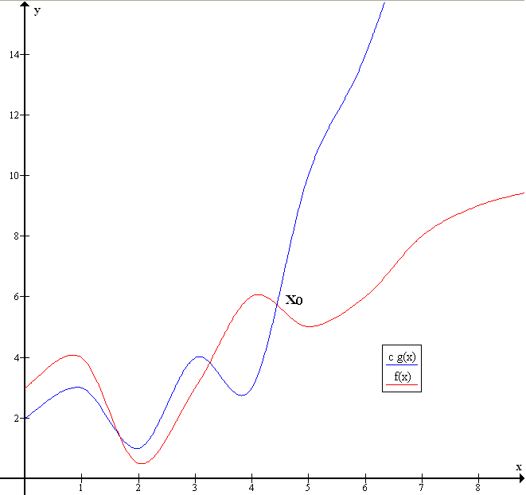

g(x)
f(x)
f(x) ∈ O(g(x)) porque existe c > 0 (ej. c = 1) y x₀ (ej., x₀ = 5) tal que f(x) ≤ cg(x) para cualquier x ≥ x₀.

Slide 44
T(N)
c N
T(N)
T(N) ∝ N
buscar() es lineal
buscar() es O(n)
N

Slide 45
T(N)
T(N) ∝ log₂(N)
busqueda_binaria() es logarítmica
busqueda_binaria() es O(log n)
c log₂N
T(N)
N

Slide 46
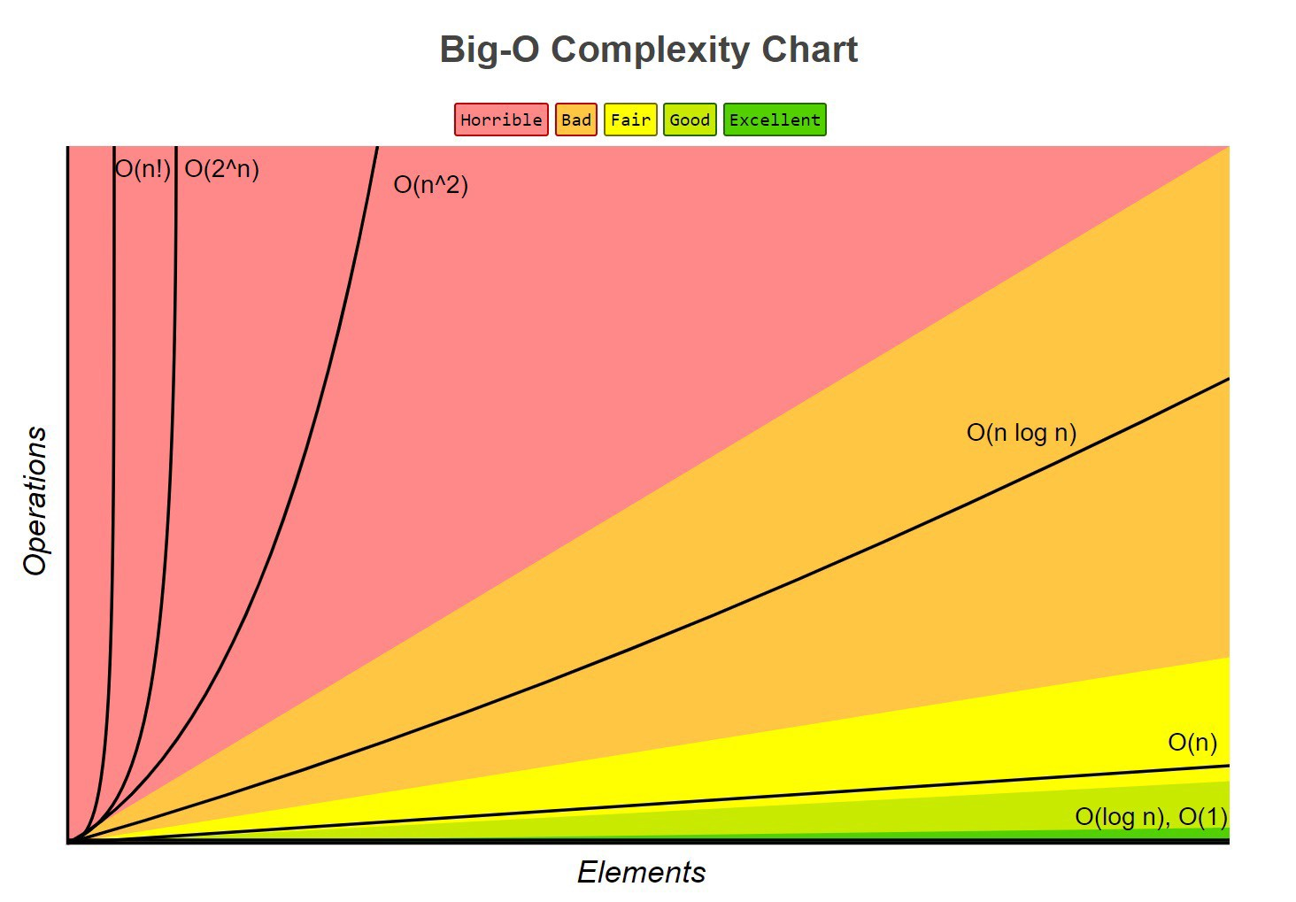

Slide 47


